Slide 1
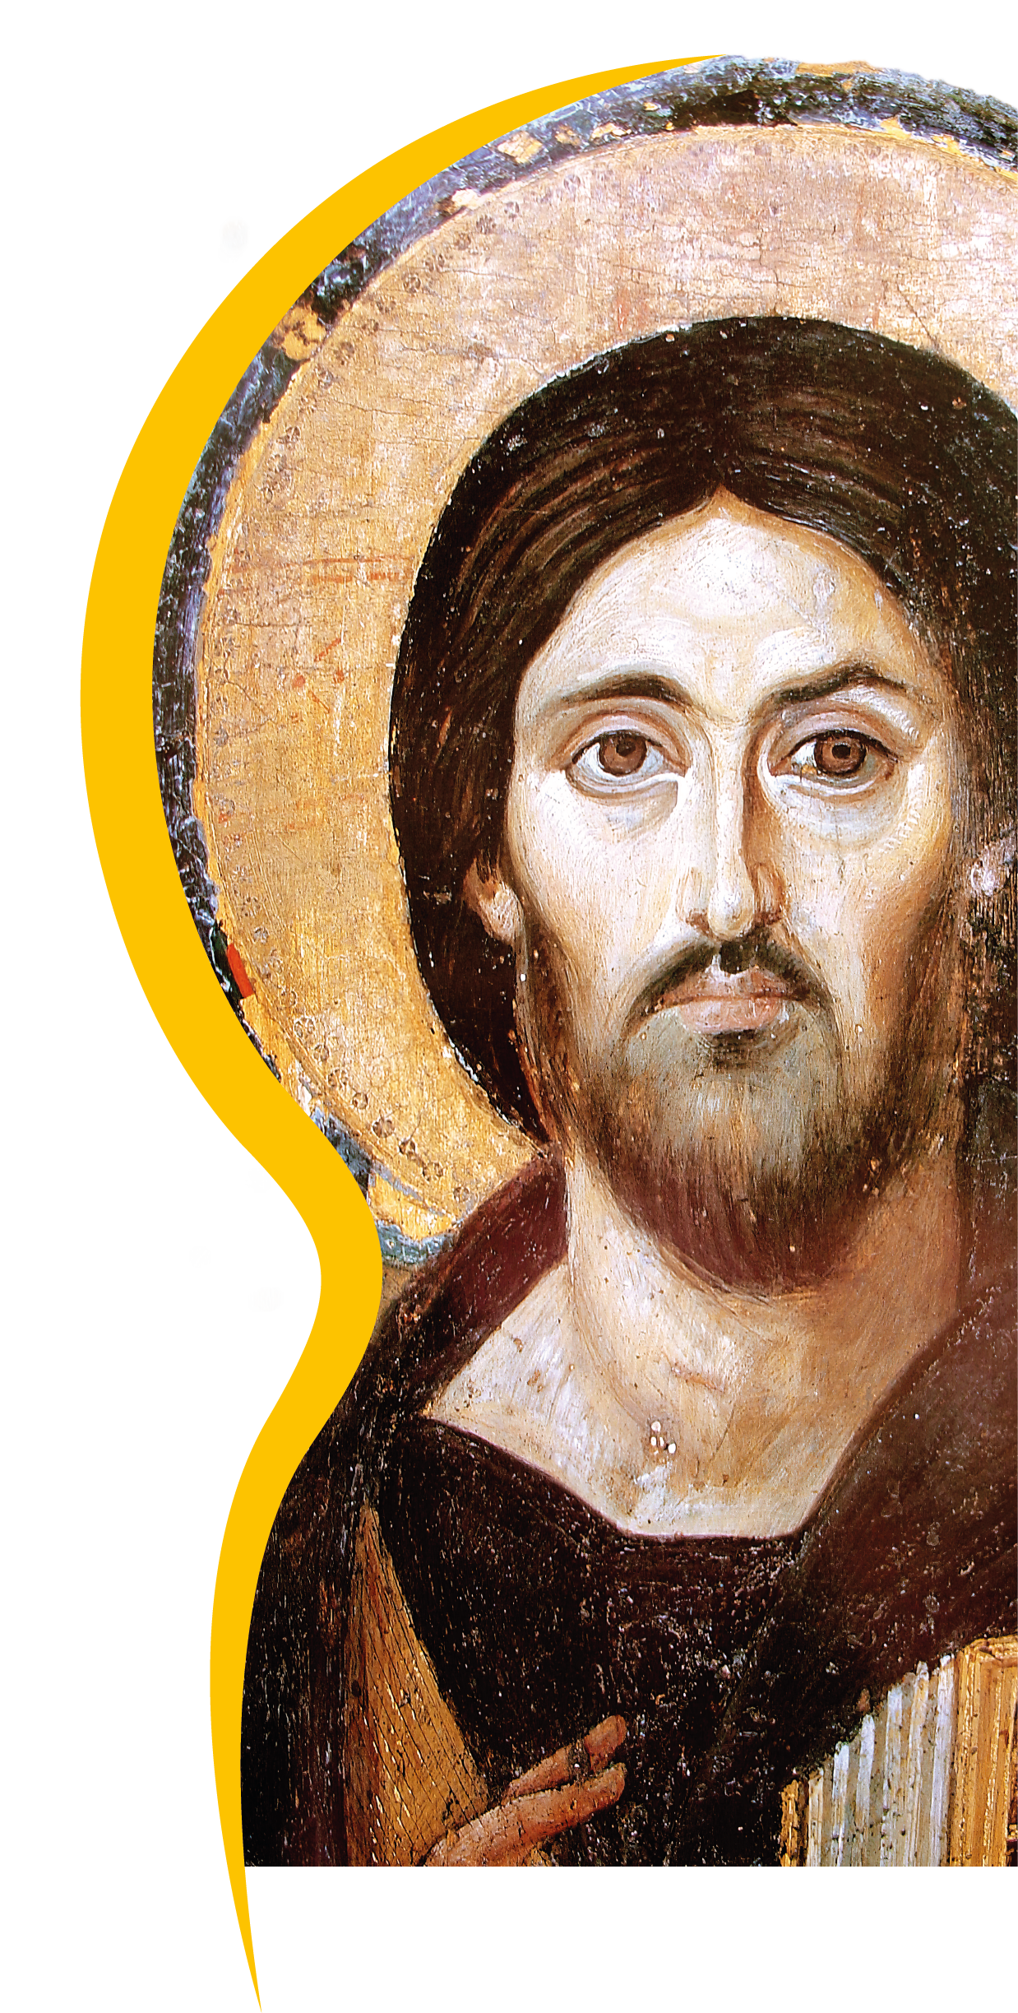

GIOVEDì

Slide 2
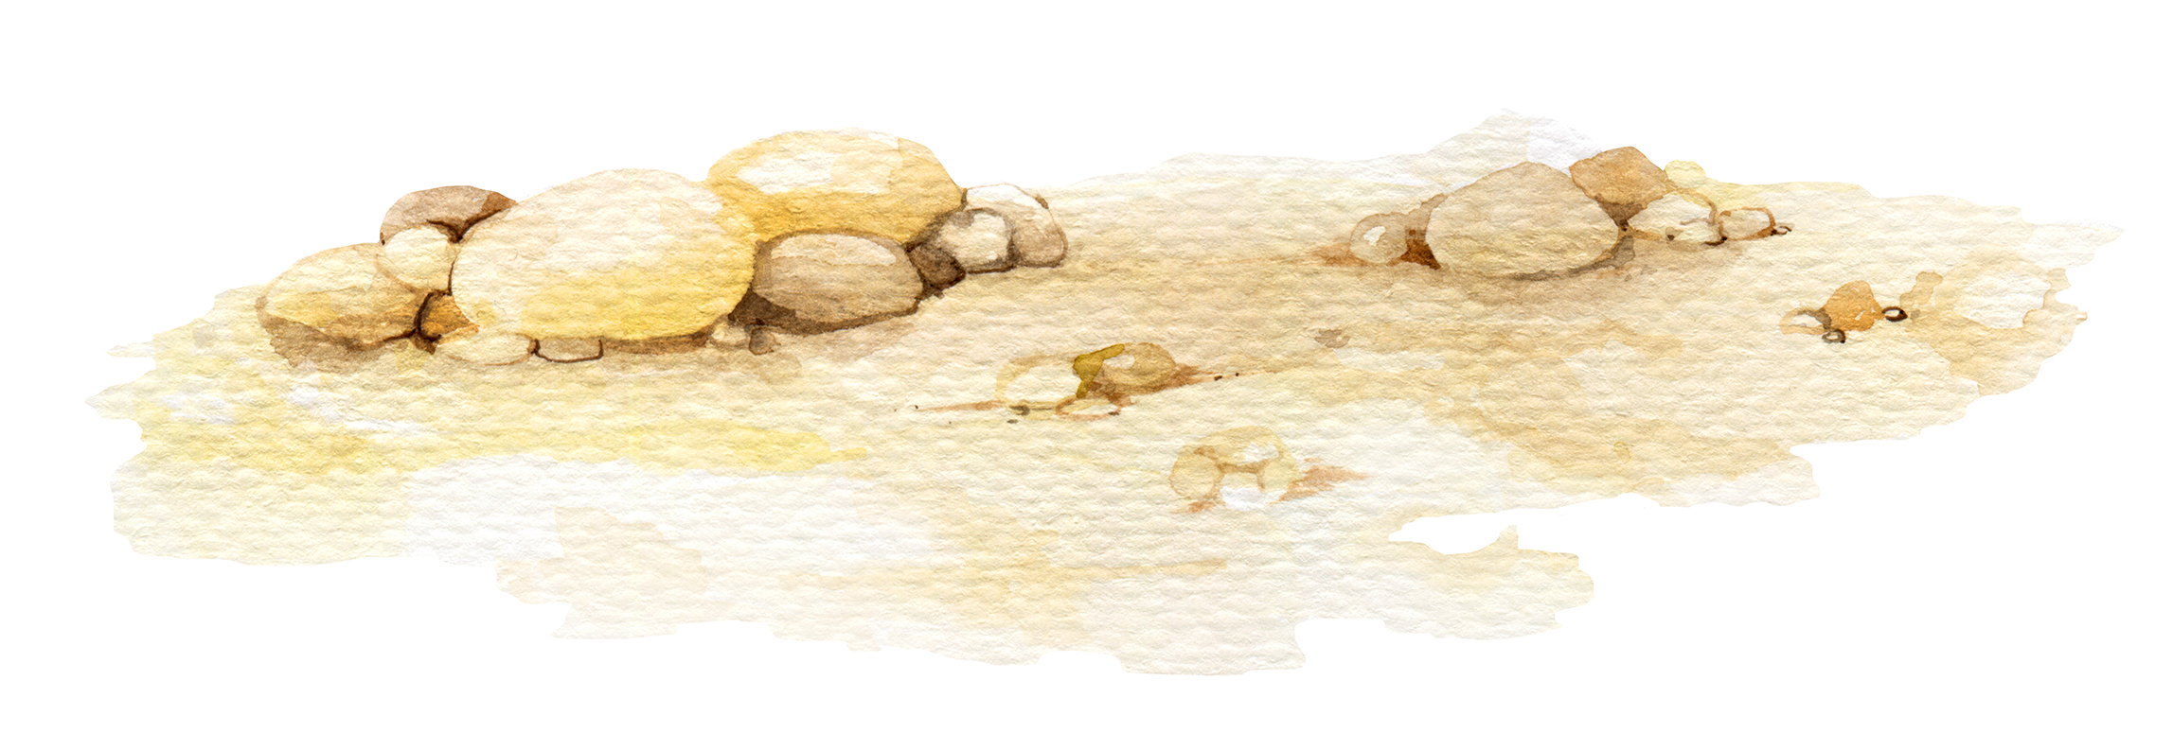
GIOVEDÌ 1ª settimana Quaresima
Nel deserto, […]nella città santa, sul punto più alto del tempio, […]
lo portò su un monte altissimo e gli mostrò tutti i regni del mondo. (dal vangelo di Matteo)

Slide 3
GIOVEDÌ 1ª settimana Quaresima
«Dove?»
Ci sono luoghi in cui la nostra libertà viene messa in gioco. Ci si può trovare ad essere i primi, i più grandi, i più bravi e rischiare di guardare tutti dall’altro verso il basso: questi sono i luoghi della tentazione. Nel deserto invece cerchiamo l’essenziale, andiamo alla ricerca di ciò che è necessario: il resto lo lasciamo perdere.

Slide 4
GIOVEDÌ 1ª settimana Quaresima
«Dove?»
Preghiera
Guidaci, Signore,
nei luoghi della vita dove possiamo essere amici per ascoltare,
dove vivere da fratelli per condividere,
uno spazio dove vivere da figli per continuare a sentirci amati. Amen

Slide 5
GIOVEDÌ 1ª settimana Quaresima
Pa, come Padre
Pa, come partorirà un figlio, pa,come la paglia che lo accolse nella stalla
Pa, come i pastori che vegliano la notte, pa, come la pace fa pa, pa.
Pa, come passiamo all’altra riva, pa, come parabola che annuncia il tuo regno,
Pa, come pagliuzza nell’occhio del fratello, pa, come la pace fa pa, pa.
Pa come Padre nostro che sei nei cieli, pa, come Padre
Tu ci insegni che la vita è un viaggio verso il cielo e dobbiamo perderci per ritornare a vivere
E ci basta un attimo per non vedere il sole, ma non bisogna arrendersi l’amore tuo ci illumina.
Pa, come il pastore guida il gregge, pa, come il padrone ha cura della sua vigna
Pa, come quel pane che hai moltiplicato, pa, come la pace fa pa, pa.
Pa, come la pasta lievitata, pa, il paralitico che prende il suo lettuccio,
Pa, come parola che compie cose grandi, pa, come la pace fa pa, pa.
Pa come passeranno la terra e il cielo, pa, come Padre
Continua…

Slide 6
GIOVEDÌ 1ª settimana Quaresima
Tu ci insegni che la vita è un viaggio verso il cielo e dobbiamo perderci per ritornare a vivere
E ci basta un attimo per non vedere il sole, ma non bisogna arrendersi ci doni il tuo perdono.
Pa, come passione del tuo figlio, pa, come patibolo che ha visto la sua gloria
Pa, il paradiso promesso al buon ladrone, pa, come la pace fa pa, pa.
Pa, come Paraclito donato, pa, la Parasceve era proprio quello il giorno,
Pa, come la Pasqua di risurrezione, pa, come la pace fa pa, pa.
Pa come Parusia sulle nubi del cielo, pa, come Padre
Tu ci insegni che la vita è un viaggio verso il cielo e dobbiamo perderci per ritornare a vivere
E ci basta un attimo per rivedere il sole, se un raggio del tuo amore cattura il nostro cuore,
Se un raggio del tuo amore cattura il nostro cuore.

